Slide 1
Redis
ไพบูลย์ พนัสบดี
paiboonpa@gmail.com
facebook.com/paiboonpa

Slide 2
Caching
Memcache
Redis

Slide 3
ใช้ทำอะไร?
Caching ผลลัพธ์จาก database
เร่งความเร็วขึ้นประมาณ 10 เท่า
สำหรับผู้เริ่มต้นใช้แค่ get กับ set ก็ดีมากแล้ว
ใช้คู่กับ JSON.stringify(), JSON.parse();
คำสั่งอื่นๆ ใช้กับการทำระบบ Real Time จะดีมากที่สุด

Slide 4
Installation
Redis
Linux : apt-get install redis-server
Linux, Mac : https://redis.io/download
Windows : https://github.com/MicrosoftArchive/redis/releases
Node.JS Connector
npm install redis

Slide 5
Redis Interactive Console
redis-cli
Windows: C:\Program Files\Redis
Interactive console http://try.redis.io/

Slide 6
Redis Command
GET | SET | INCR | INCRBY | DECR
APPEND | GETRANGE | SETRANGE | GETBIT | SETBIT
GETSET | MGET | MSET | SETEX | SETNX
https://redis.io/commands

Slide 7
Redis Data Type
Strings
Lists
Sets
Hashes
Sorted Sets

Slide 8
Redis in Node.JS
const redis = require("redis"),
client = redis.createClient();
client.on("error", function (err) {
console.log("Error " + err);
});
client.set("string key", "string val", redis.print);
client.hset("hash key", "hashtest 1", "some value", redis.print);
client.hset(["hash key", "hashtest 2", "some other value"], redis.print);
client.hkeys("hash key", function (err, replies) {
console.log(replies.length + " replies:");
replies.forEach(function (reply, i) {
console.log(" " + i + ": " + reply);
});
client.quit();
});

Slide 9

Lab 1: Redis
ทดลองใช้ Interactive console http://try.redis.io/
ทดลองใช้ redis-cli

Slide 10
Race Condition

Slide 11
Race Condition คืออะไร
การใช้ Resource ร่วมกันของ Process เช่น
ฐานข้อมูล
ไฟล์
หน่วยความจำ
เกิดการอ่านหรือเขียนข้อมูลจาก Resource ชุดเดียวกันทับซ้อนกัน และเกิดข้อผิดพลาดของข้อมูลที่ต้องอ่านหรือเขียนนั้นผิดไปจากที่ตั้งใจ

Slide 12
ต้นเหตุของ Race Condition
การแย่งกันเขียน/อ่านข้อมูลตัวเดียวกันจาก user คนเดียวกัน
การแย่งกันเขียน/อ่านข้อมูลตัวเดียวกันจากต่าง user กัน
การแย่งกันเขียน/อ่านข้อมูลตัวเดียวกันลงหน่วยความจำจากหลาย process/thread

Slide 13
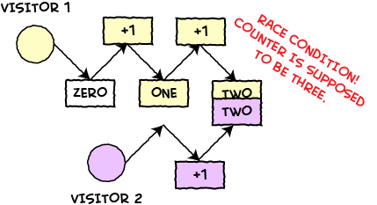
ตัวอย่าง Race Condition

Slide 14
ตัวอย่าง Race Condition ในสถานการณ์จริง
เว็บไซต์ประมูลสินค้า เมื่อใกล้หมดเวลา
เว็บไซต์จองตั๋ว เมื่อใกล้หมดเวลา
เว็บไซต์ Trade หุ้น, Cryptocurrency Exchange
เกมไพ่โป๊กเกอร์ออนไลน์ ที่มีการสร้างห้องมาเล่นร่วมกัน
เกม MMORPG

Slide 15
Race Condition เกิดจากอะไร
การกด F5 รัวๆ เพื่อกระทำการบางอย่างซ้ำๆ
การกดปุ่ม Submit Form รัวๆ
การตั้ง Bot ยิง action เดิมซ้ำๆ
การแย่งกันกดปุ่มจากเครื่องคอมพิวเตอร์มากกว่าหนึ่งเครื่อง
การ write file หรือฐานข้อมูลที่ช้าผิดปกติ

Slide 16
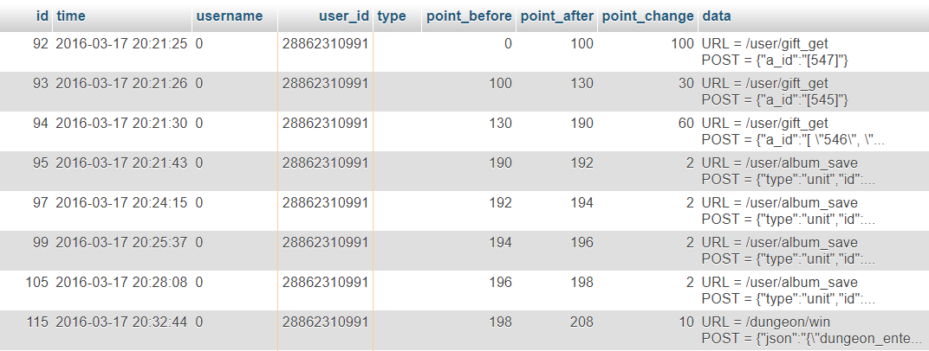
การตรวจสอบปัญหา Race Condition
การเก็บ Log การเปลี่ยนแปลงของข้อมูล

Slide 17
การลด/ป้องกัน Race Condition
Disable ปุ่ม Submit หลังกด
เขียน Semaphore ป้องกันการ write ซ้ำ
การเปลี่ยนไปใช้ระบบการเขียนอ่านข้อมูลที่เร็วขึ้น เช่นจาก save ลง file เป็น save ลง memory

Slide 18
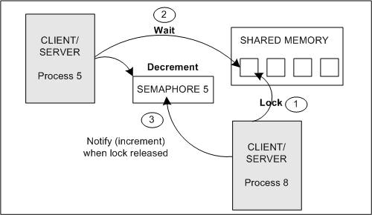
Semaphore

Slide 19
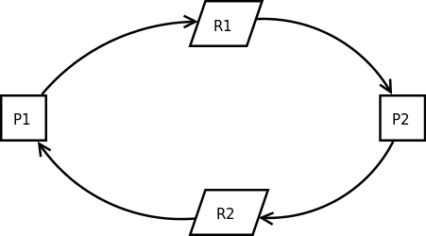
Deadlock

Slide 20
Caching

Slide 21
ข้อดี ข้อเสีย การเก็บบันทึกข้อมูลใน Disk
ข้อดี
มีพื้นที่เก็บข้อมูลจำนวนมหาศาลกว่า Memory (Ram) เป็นอย่างมาก
Hard Disk ราคาถูก
Reboot แล้วข้อมูลในเครื่องยังคงอยู่
ข้อเสีย
ช้ากว่า Memory หลาย 10 เท่า

Slide 22
ข้อดี ข้อเสีย การเก็บบันทึกข้อมูลใน Memory
ข้อดี
เร็วกว่าการเก็บบน Hard Disk หลาย 10 เท่า
ข้อเสีย
พื้นที่เก็บข้อมูลมีจำกัด แลกมาซึ่งความเร็ว
ราคาแพงกว่า Hard Disk เป็นอย่างมาก
Reboot แล้วข้อมูลหายทั้งหมด

Slide 23
ข้อมูลที่ควรเก็บบน Hard Disk
Log
Database ทั้งหมด
รูปภาพที่ upload

Slide 24
ข้อมูลที่ควรเก็บบน Memory
Cache ข้อมูลประเภท Read
Cache ข้อมูลประเภท Write

Slide 25
Cache Read
ข้อมูลจากฐานข้อมูลที่มีขนาดไม่ใหญ่เกินไป แต่ต้องอ่านบ่อยมาก
ข้อมูลลำดับ Ranking ที่ต้องมีการจัดเรียงข้อมูลเพื่อแสดงลำดับ โดยมีการแก้ไข Ranking เป็นระยะๆ
ข้อมูลจากฐานข้อมูลที่ต้องมีการ JOIN มาอ่านบ่อยๆ เพื่อลดการ JOIN

Slide 26
Cache Write
ข้อมูลที่มีการเปลี่ยนแปลงค่าบ่อยๆ แต่แสดงผลแค่ชั่วคราว ถูกลบไปก็ไม่เป็นไร
ข้อมูลที่มีการ Write ค่าบ่อยๆ และข้อมูลห้ามหาย -> ยากกว่ามาก

Slide 27
การทำงานของ Cache Write
ควรดึงข้อมูลเพียงบางส่วนของ row มาใส่ใน memory เช่นเงินในบัญชีธนาคาร ไม่รวมไปถึงข้อมูลส่วนตัว
ควรตั้งเวลานำค่าใน memory มาเซพลง database เป็นระยะๆ

Slide 28
Lab 2: Caching
ทดลองใช้ redis ร่วมกันกับ mysql

Slide 29
Q & A

